Slide 1



TRƯỜNG THCS ĐÔ THỊ VIỆT HƯNG
BÀI GIẢNG ĐIỆN TỬ
NGỮ VĂN 8
NÓI VÀ NGHE:
Trình bày ý kiến về một vấn đề

Slide 2

Trong cuộc sống, em có gặp phải những vấn đề, hiện tượng cuộc sống và muốn phản ánh lại cho mọi người không? Em tự thấy mình trình bày vấn đề đó đã thuyết phục và hấp dẫn người nghe chưa?

Slide 3







I. Định hướng

Slide 4


1. Khái niệm
Trình bày ý kiến về một vấn đề xã hội là nêu rõ ý kiến (quan điểm) của người nói, sử dụng các luận điểm (lí lẽ) và bằng chứng tin cậy, cụ thể nhằm thuyết phục người nghe về một vấn đề xã hội. Trong khi trình bày có thể sử dụng công nghệ thông tin để tăng hiệu quả.
Vấn đề xã hội có thể là một câu hỏi cần trả lời, một điều cần giải quyết, một hiện tượng tích cực hoặc tiêu cực hay vừa có mặt tích cực vừa có mặt tiêu cực trong cuộc sống. Ví dụ:
- Giúp người cao tuổi – một việc làm đẹp.
- Hay đổ lỗi cho người khác – một thói hư tật xấu cần tránh.
- Những hành vi đẹp và không đẹp trong khi tham gia giao thông đường bộ.

Slide 5

1. Khái niệm
Vấn đề xã hội cũng có thể rút ra từ những tác phẩm văn học (đã được học, được đọc) vì văn học luôn gắn với cuộc sống, luôn đặt ra các vấn đề cần giải quyết của cuộc sống. Chẳng hạn:
- Em hiểu thế nào là lòng nhân ái trong cuộc sống sau khi học truyện Gió lạnh đầu mùa (Thạch Lam)?
- Truyền thống “Uống nước nhớ nguồn” của dân tộc được gợi ra sau khi học truyện ngắn Người mẹ vườn cau (Nguyễn Ngọc Tư).

Slide 6


2. Yêu cầu cần chú ý khi trình bày ý kiến về một vấn đề xã hội
Những điểm cần lưu ý | Yêu cầu cụ thể
Bối cảnh trình bày | Không gian, thời gian
Xác định vấn đề trình bày | Đề tài
Đối tượng người nghe | Thầy cô, bạn bè, người thân trong gia đình
Mục đích | Nêu ý kiến, thuyết phục người nghe
Phương tiện hỗ trợ | Máy móc thiết bị, tranh, ảnh, video clip, sơ đồ, bảng biểu
Nội dung | Mở đầu: Nêu vấn đề và lí do chọn vấn đề
 | Nội dung chính: - Trình tự các luận điểm - Lí lẽ tương ứng với từng luận điểm - Bằng chứng tương ứng với từng luận điểm
 | Kết thúc: - Khái quát ý nghĩa vấn đề đã trình bày - Một số đề xuất, kiến nghị (nếu có)
Cách thức và thái độ khi nói | Hướng về người nghe; kết hợp lời nói và cử chỉ, động tác,…; giọng điệu và âm lượng phù hợp

Slide 7

Notes:
HS trình bày bài thuyết trình đã chuẩn bị từ nhà

Slide 8

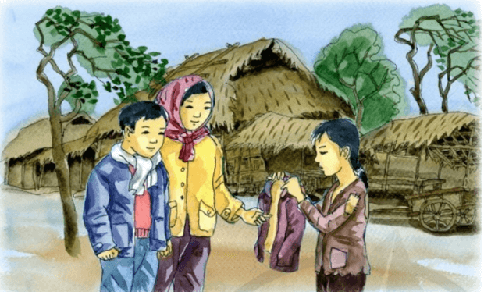
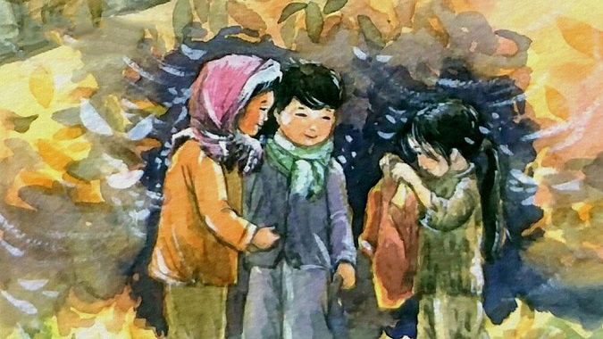
Bài tập: Chọn một trong hai đề bài sau:
Trình bày suy nghĩ của em về ý kiến: “Hay đổ lỗi cho người khác – một thói hư tật xấu cần tránh”.
Suy nghĩ của em về lòng nhân ái trong cuộc sống sau khi học truyện “Gió lạnh đầu mùa” (Thạch Lam)

Slide 9




01
Chuẩn bị
Đề 2: Suy nghĩ của em về lòng nhân ái trong cuộc sống sau khi học truyện “Gió lạnh đầu mùa” (Thạch Lam)
02
Tìm ý và lập dàn ý
03
Nói và nghe
04
Kiểm tra và chỉnh sửa

Slide 10

1. Chuẩn bị
- Xem lại văn bản Gió lạnh đầu mùa của Thạch Lam.
- Xác định đối tượng, bối cảnh trình bày để chuẩn bị nội dung phù hợp.
- Chuẩn bị các phương tiện như tranh, ảnh, video,…và máy chiếu, màn hình (nếu có).

Slide 11

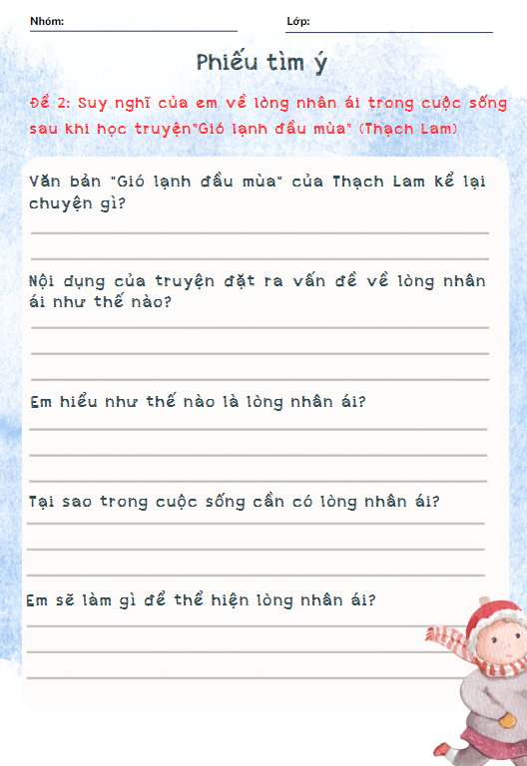

2. Tìm ý và lập dàn ý
a. Tìm ý
- Giáo viên chia lớp thành các cặp đôi
- Yêu cầu: hoàn thành Phiếu tìm ý cho đề 2 theo mẫu Phiếu học tập
- Thời gian: 10 phút

Slide 12
Đề 2: Suy nghĩ của em về lòng nhân ái trong cuộc sống sau khi học truyện “Gió lạnh đầu mùa” (Thạch Lam)
Văn bản Gió lạnh đầu mùa của Thạch Lam kể lại chuyện gì?
→ Văn bản Gió lạnh đầu mùa kể về kể về hai chị em sinh ra trong một gia đình khá giả tên là Sơn và Lan, luôn hòa đồng và gần gũi với những đứa trẻ trong phố huyện. Trong ngày trời chuyển lạnh, hai chị em ra chợ chơi thì thấy Hiên - cô bé hàng xóm đang co ro bên cột quán với manh áo mong manh, rách tả tơi. Sơn bàn với chị Lan đem chiếc áo bông cũ. Về đến nhà, người vú già nói với chị em Sơn mẹ đã biết chuyện. Sợ bị mắng, Sơn và Lan đến nhà Hiên đòi áo nhưng không thấy ai. Đến khi về nhà đã thấy mẹ con Hiên đem áo sang trả. Mẹ Sơn đã cho mẹ Hiên vay tiền để may áo cho con.

Slide 13
Đề 2: Suy nghĩ của em về lòng nhân ái trong cuộc sống sau khi học truyện “Gió lạnh đầu mùa” (Thạch Lam)
Nội dung của truyện đặt ra vấn đề về lòng nhân ái như thế nào?
→ Hai chị em đã tặng cho Hiên chiếc áo bông cũ để sưởi ấm qua mùa đông giá rét. Chi tiết này đã thắp sáng tình yêu thương, che chở và giúp đỡ lẫn nhau giữa người với người. Đồng thời, truyện đã để nhiều cảm xúc trong lòng độc giả, thấm thía từng nỗi khổ đau, bất hạnh với hoàn cảnh éo le của người nghèo khổ. Qua đó thể hiện tình yêu thương bao la, sâu sắc, nồng ấm và thiêng liêng, giúp con người thêm trân quý cuộc sống này hơn.

Slide 14
Đề 2: Suy nghĩ của em về lòng nhân ái trong cuộc sống sau khi học truyện “Gió lạnh đầu mùa” (Thạch Lam)
Em hiểu như thế nào là lòng nhân ái?
→ Lòng nhân ái là sự yêu thương, là phẩm chất yêu thương giữa người với người, là sự chia sẻ, cảm thông cho nhau những lúc hoạn nạn, khó khăn.
Tại sao trong cuộc sống cần có lòng nhân ái?
→ Để gắn kết bản thân với xã hội, con người sống rất cần phải có tấm lòng nhân ái. Nhân ái giúp ta nâng cao giá trị của bản thân mình, làm cho mối quan hệ giữa con người với con người càng trở nên tốt đẹp. Cuộc sống trở nên khó khăn hơn khi chúng ta sống vì người khác, nhưng nó cũng trở nên đẹp đẽ và hạnh phúc hơn.

Slide 15
Đề 2: Suy nghĩ của em về lòng nhân ái trong cuộc sống sau khi học truyện “Gió lạnh đầu mùa” (Thạch Lam)
Em sẽ làm gì để thể hiện lòng nhân ái?
→ Luôn sẵn sàng đồng cảm, chia sẻ, thấu hiểu và giúp đỡ người khác khi người ta gặp khó khăn; Luôn yêu thương mọi người, sẵn sàng cho đi mà không mong nhận lại, không ích kỉ nhỏ nhen, tính toán thiệt hơn với người khác; Sống chan hòa với mọi người xung quanh, luôn mang những điều tích cực đến cho mọi người và lan tỏa được những thông điệp, hành động tốt đẹp ra xã hội.

Slide 16


2. Tìm ý và lập dàn ý
b. Lập dàn ý
- Lập dàn ý, tổ chức hệ thống các ý theo ba phần:
+ Mở đầu: Nêu vấn đề cần trình bày. Ví dụ, truyện Gió lạnh đầu mùa tưởng đơn giản nhưng đặt ra một vấn đề xã hội rất lớn: lòng nhân ái trong cuộc sống.
+ Nội dung chính: Lần lượt trình bày các nội dung chính đã chuẩn bị trong phần tìm ý.
+ Kết thúc: Khái quát, khẳng định tầm quan trọng của lòng nhân ái trong cuộc sống.

Slide 17




3. Nói và nghe
Người nói | Người nghe
- Nội dung trình bày: + Vấn đề trình bày được nêu rõ ràng, cụ thể. + Nội dung phong phú, có trọng tâm, được trình bày lô gích; lí lẽ và bằng chứng làm nổi bật được vấn đề. + Nội dung giải đáp thắc mắc cụ thể, ngắn gọn, thỏa đáng. - Hình thức trình bày: + Bài trình bày có bố cục rõ ràng. + Các nội dung minh họa có chất lượng. + Sử dụng công cụ, thiết bị hỗ trợ phù hợp. + Có sự sáng tạo, tạo được điểm nhấn cho nội dung trình bày. - Tác phong, thái độ trình bày: + Phong thái tự tin, tôn trọng người nghe, sử dụng ngôn ngữ cơ thể sinh động, phù hợp. + Nói trôi chảy, mạch lạc, không bị ngắt quãng, hoặc không có những từ ngữ chêm xen (à, ờ, thì, mà, là,…). + Tốc độ nói vừa phải, có nhấn giọng ở những nội dung quan trọng. + Bảo đảm yêu cầu về thời gian trình bày. | - Lắng nghe, xác định và ghi lại các thông tin chính của bài trình bày; những nội dung cần hỏi lại. - Thể hiện thái độ chú ý lắng nghe; sử dụng các yếu tố cử chỉ, nét mặt, ánh mắt để khích lệ người nói. - Hỏi lại những điểm chưa rõ (nếu cần); có thể trao đổi thêm quan điểm cá nhân về nội dung của bài trình bày.

Slide 18
4. Kiểm tra và chỉnh sửa
Người nói
- Lắng nghe nhận xét của các bạn và thầy, cô về bài trình bày. - Rút kinh nghiệm về việc lựa chọn vấn đề trình bày, quá trình chuẩn bị, nội dung, cách thức và thái độ trình bày,… - Tự đánh giá: + Điều em hài lòng về bài trình bày của mình là gì? + Điều gì em muốn thay đổi trong bài trình bày đó?
Người nghe
- Kiểm tra việc nghe và ghi chép các nội dung thông tin đã chính xác chưa, thu hoạch được những gì,… - Nêu nhận xét về nội dung, hình thức bài trình bày. - Đánh giá: + Em thấy bài trình bày của bạn có thuyết phục không? Vì sao? + Điều em học được từ bài trình bày của bạn là gì?

Slide 19

Đề 2: Suy nghĩ của em về lòng nhân ái trong cuộc sống sau khi học truyện “Gió lạnh đầu mùa” (Thạch Lam)
GV chia lớp thành 4 nhóm
Yêu cầu các nhóm chuẩn bị bài trình bày trong thời gian 10 phút
HS quan sát, lắng nghe, ghi tóm tắt ý chính bài trình bày của nhóm bạn; Trao đổi phần tóm tắt với nhóm trình bày và điều chỉnh bài tóm tắt.

Slide 20


Xin chào thầy cô và các bạn. Ở phần Đọc của Bài 1 Truyện ngắn chúng ta đã từng được tìm hiểu về truyện ngắn “Gió lạnh đầu mùa”. Đây là tác phẩm nổi tiếng của Thạch Lam đã để lại ấn tượng sâu đậm trong lòng bạn đọc và gợi ra nhiều suy ngẫm cho mỗi người về tình yêu thương trong cuộc sống.

Slide 21
Với giọng văn nhẹ nhàng, sâu lắng, nhà văn đã khắc họa một cách rõ nét hình ảnh các nhân vật xuất hiện xuyên suốt truyện ngắn với chân dung đẹp đẽ, sống động. Hai chị em Lan và Sơn vì thương đám trẻ nghèo mà mang áo của em gái mình ra cho cô bạn nhỏ. Để rồi sợ mẹ mắng mà khép nép không dám nhìn mẹ. Đó chính là khoảnh khắc đẹp đẽ của trẻ em – khoảnh khắc chứa chan tình người khiến cho người đọc chúng ta cũng rưng rưng xúc động. Con người thường chỉ nghĩ đến mình mà khó nghĩ được cho người khác, và người mà có cuộc sống đủ đầy lại càng khó nghĩ cho những người khốn khó hơn mình vì họ không hiểu được những gánh nặng của những người khó khăn. Thế nhưng, những em bé trong câu chuyện dù sống trong nhung lụa vẫn hiểu và thương những mảnh đời khó khăn thì đó thực sự là vẻ đẹp quý giá của tình người.

Slide 22
Truyện không dừng lại ở đó. Phần cuối truyện, mẹ Hiên đã đem cái áo bông đến trả mẹ của Sơn. Hành động này thể cho thấy có những con người trong xã hội xưa, dù sống khó khăn, khổ cực nhưng vẫn giữ vững phẩm chất tốt đẹp: “Đói cho sạch, rách cho thơm”. Mẹ Sơn sau khi nghe rõ việc, đã cho mẹ Hiên mượn năm hào về may áo ấm cho con. Còn với hai chị em Sơn, bà chẳng những không tức giận mà còn “vẫy hai con lại gần, rồi âu yếm”. Cả mẹ Sơn hay mẹ Hiên đều là những người phụ nữ đức hạnh, giàu lòng tự trọng. Có thể khẳng định rằng truyện ngắn là một câu chuyện nhẹ nhàng, nhưng lại chan chứa tình yêu thương và lòng nhân ái giữa con người với nhau trong xã hội.
Có thể thấy, bức tranh đầu mùa đông được nhà văn Thạch Lam miêu tả rất chính xác, tinh tế. Cảnh vật như nổi hình, nổi khối trước mắt người đọc. Còn bức tranh tình người hiện lên vừa ấm áp, vừa đơn sơ, vừa quen thuộc nhưng rộn ràng, hạnh phúc, dạt dào tình cảm, cảm xúc.
Với ngòi bút tài hoa của nhà văn Thạch Lam, truyện ngắn Gió lạnh đầu mùa đã để lại những ấn tượng sâu sắc trong lòng độc giả trong suốt mấy mươi năm qua vì vẻ đẹp tình người.

Slide 23
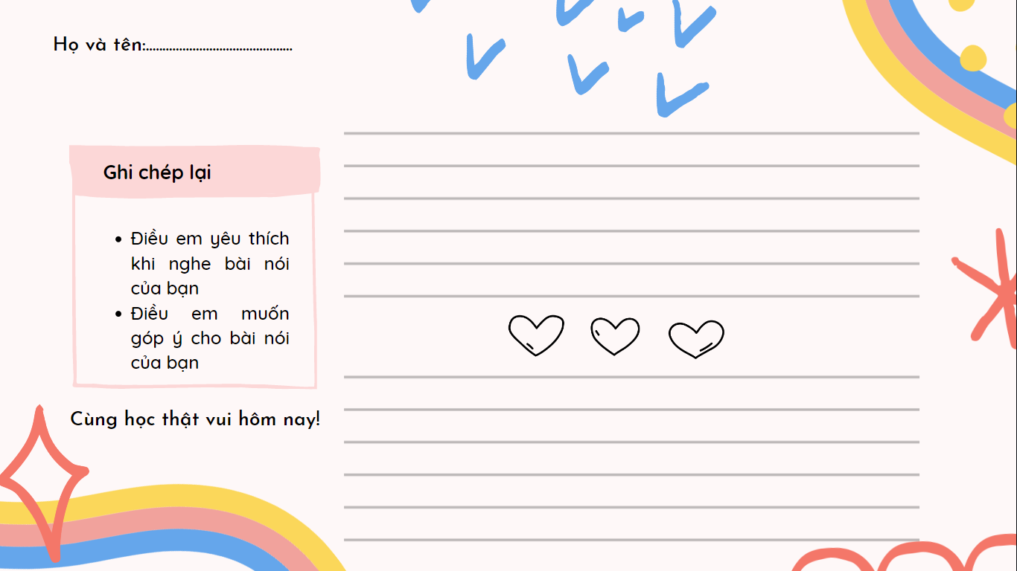



Slide 24
CẢM ƠN THẦY CÔ
VÀ CÁC EM HỌC SINH

